Slide 1
Android를 이용한
NFC 통신구현
이름 : 정영문
학번 : 2009011086

Slide 2
12-1 근거리 통신 이해하기
12-2 NFC 사용하기
12-3 NFC 태그 읽기와 쓰기
12-4 Bluetooth 사용하기
12-5 Senser 이해하기

Slide 3
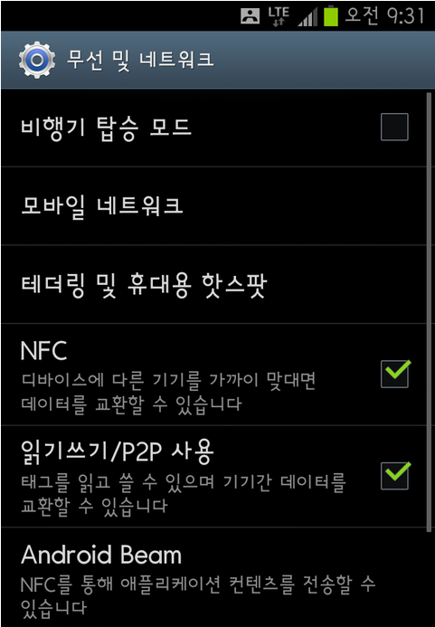
12-2 NFC 사용하기
NFC사용을 위한 준비단계(Device)
∎ NFC를 사용하는 3가지 방식
-태그로 사용하기
내 디바이스(스마트폰)를 태그로 사용 가능
-태그 읽기와 쓰기
태그의 데이터 읽기와 쓰기가 가능
-디바이스끼리 P2P로 데이터 주고받기
P2P모드를 사용하면 디바이스끼리
데이터를 주고 받기 가능

Slide 4
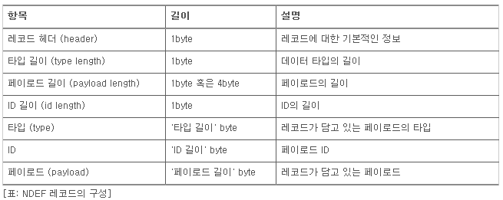
12-2 NFC 사용하기
NFC 태그의 구성
[NFC 태그]
∎ NFC 태그 데이터는 NDEF라는 포맷으로
만들어지며 데이터는 하나 또는 여러 개의 NDEF레코드들로 구성
NdefMessage #1
NdefRecord #1
NdefRecord #2
….
NdefMessage #2
….

Slide 5
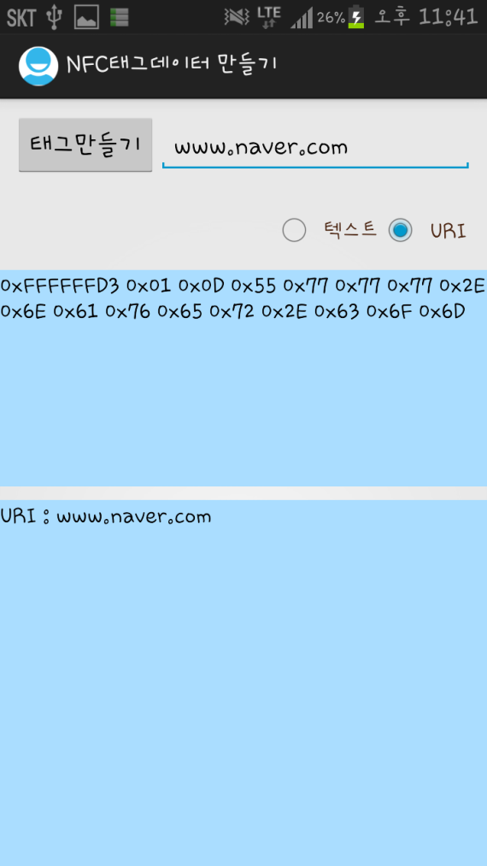
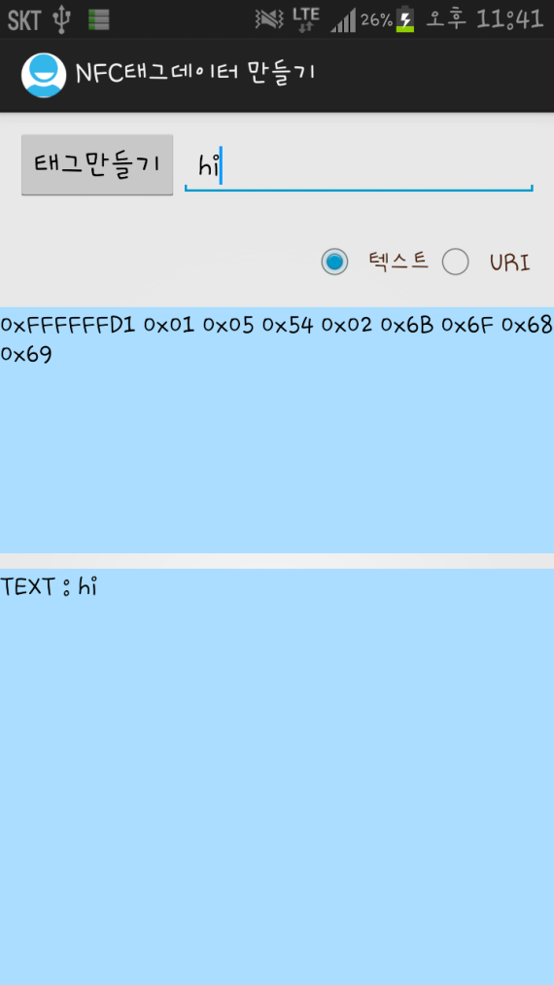
12-2 NFC 사용하기
가상태그 데이터를 만들어보자(실행예제)
[ 데이터가 URI ]
[ 데이터가 일반문자 ]

Slide 6
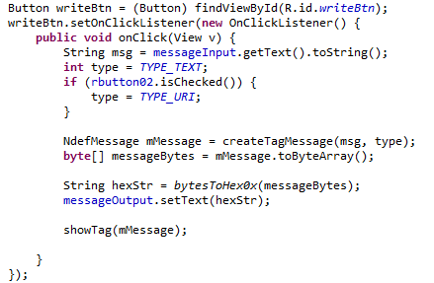
12-2 NFC 사용하기
가상태그 데이터를 만들어보자(소스)

Slide 7
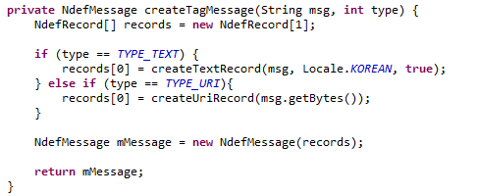
12-2 NFC 사용하기
가상태그 데이터를 만들어보자(소스)

Slide 8
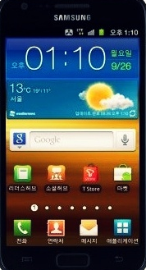
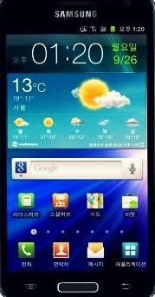
12-3 NFC 태그의 읽기와 쓰기
태그와 리더기란?
2개의 스마트폰중 한 폰은 Tag 나머지폰은
Reader기 역할을 함
Tag / Reader
Reader/ Tag

Slide 9

12-3 NFC 태그의 읽기와 쓰기
처리해야 할 태그의 우선순위
태그인식을 위한 액티비티가 있는가?
Action_NDEF_DISCOVERED 액션을 위한 액티비티가 있는가?
Action_TECH_DISCOVERED 액션을 위한 액티비티가 있는가?
태그 정보인식
우 선 순 위
NFC

Slide 10
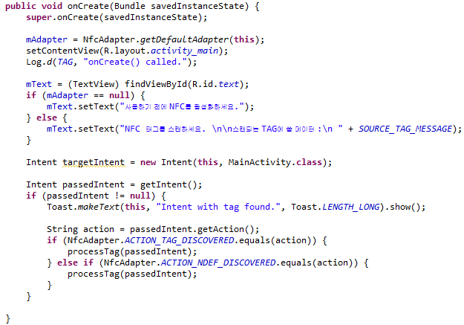
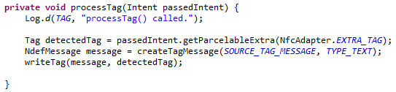
12-3 NFC 태그의 읽기와 쓰기
만들어진 데이터를 태그에 써보자(소스)

Slide 11
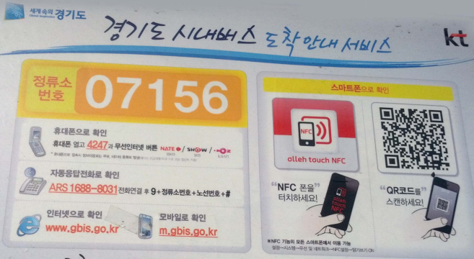
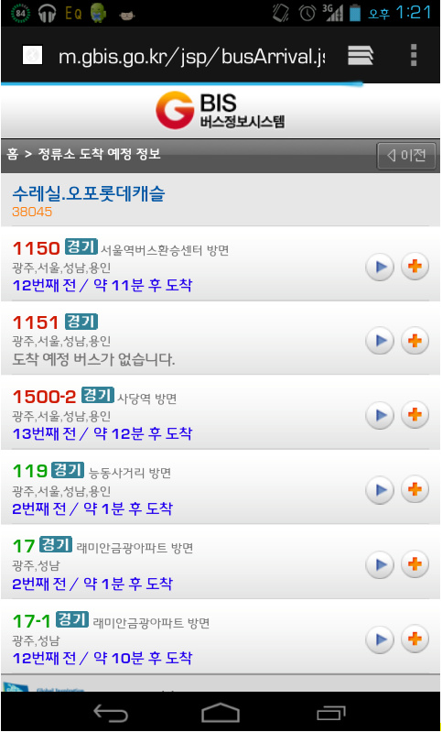
12-3 NFC 태그의 읽기와 쓰기
실생활에 쓰이는 NFC태그
TAG정보를 읽어서 해당주소로 인터넷
액티비티가 활성화
TAG
BIS 정보시스템의 주소정보가 쓰여진 TAG

Slide 12
NFC를 이용한 자유 어플 개발 - 1
NFC 태그를 이용한 가상 버스카드 리더기 어플
태그 별 고유번호 값을 읽어서 버스카드 별로 돈을 처리
버스카드
버스카드
버스카드(TAG)마다 고유의 번호가 쓰여져 있음

Slide 13
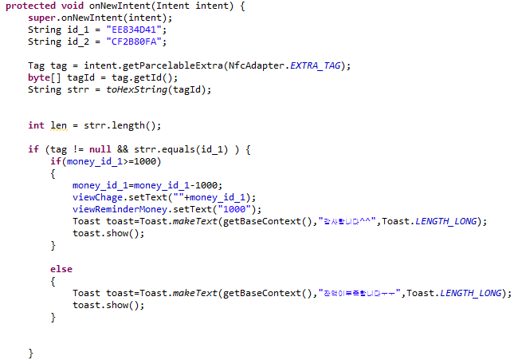
NFC를 이용한 자유 어플 개발 - 1
NFC 태그를 이용한 가상 버스카드 리더기 어플(소스)

Slide 14
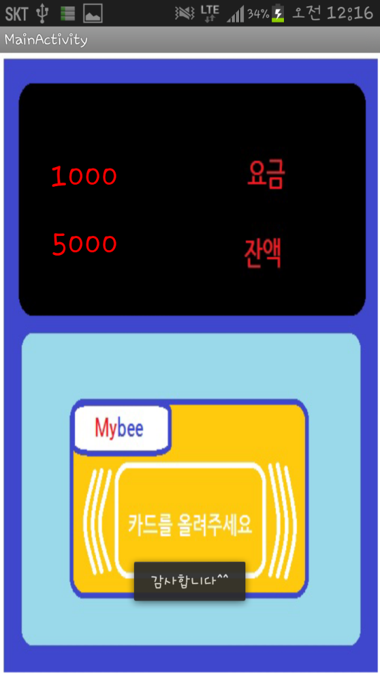
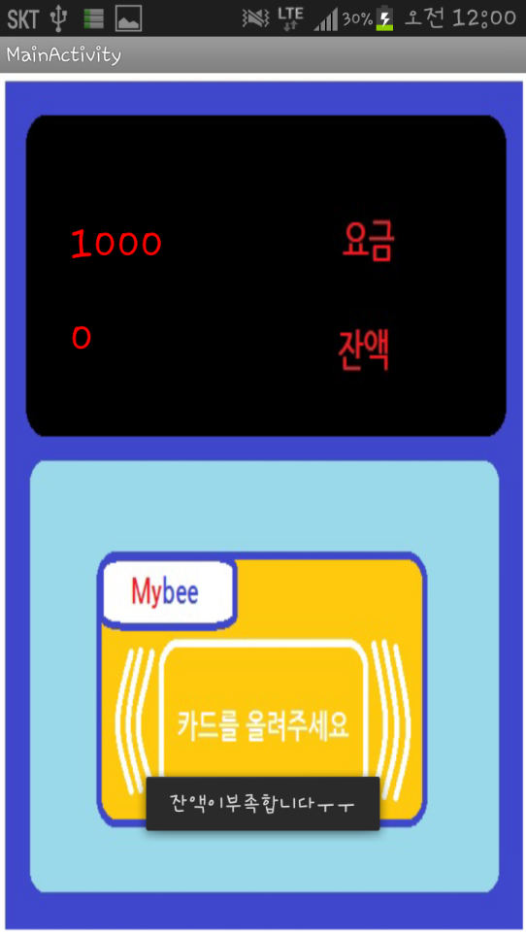
NFC를 이용한 자유 어플 개발 - 1
NFC 태그를 이용한 가상 버스카드 리더기 어플(실행)
∎ “EE834D41”이라는 고유번호를
가진 버스카드를 일반용이라고 가정

Slide 15
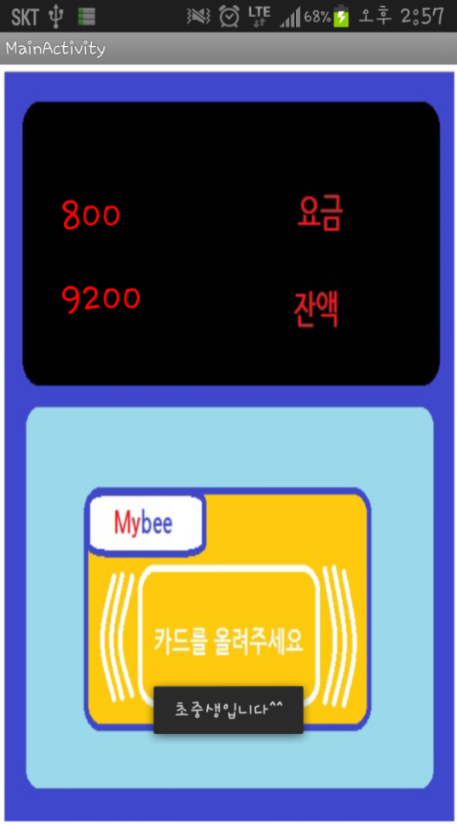
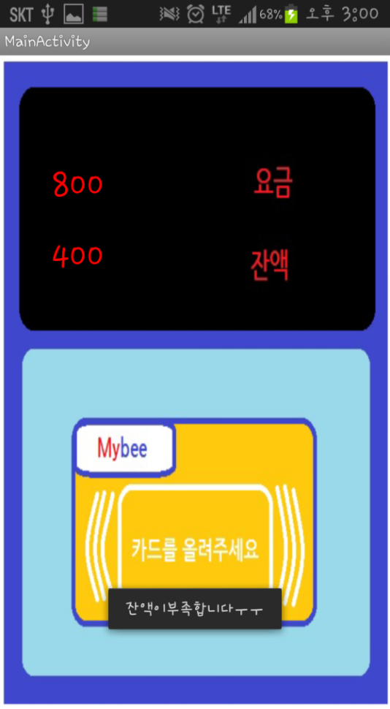
NFC를 이용한 자유 어플 개발 - 1
NFC 태그를 이용한 가상 버스카드 리더기 어플(실행)
∎ “CF2B80FA”이라는 고유번호를
가진 버스카드를 학생용이라고 가정

Slide 16
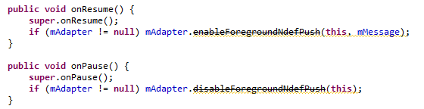
NFC를 이용한 자유 어플 개발 - 1
NFC 태그를 이용한 자신의 폰 번호 전달하는 어플

Slide 17
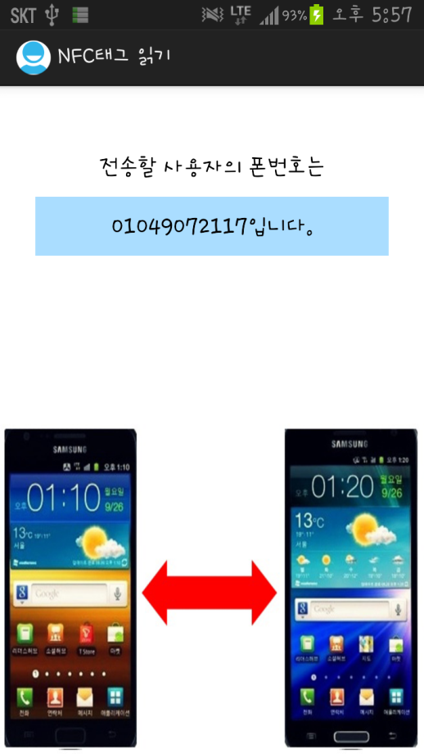
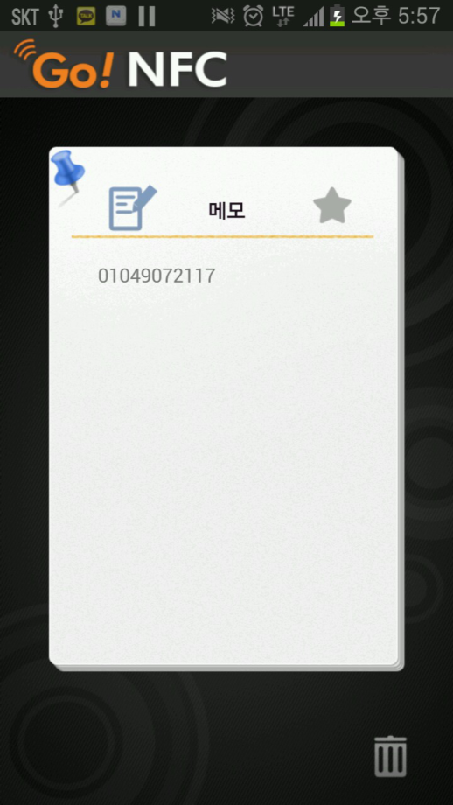
NFC를 이용한 자유 어플 개발 - 1
NFC 태그를 이용한 자신의 폰 번호 전달하는 어플

